Slide 1
EXPERIMENTELLE STUDIE · AUTONOME SPIELSTEUERUNG
DINO KI
Wie ein neuronales Netzwerk lernt, das Google-Dino-Spiel selbstständig zu spielen.
Neuroevolution (NEAT) · Python 3.14 · Pygame · Manim
Name · Klasse · Datum

Slide 2
01 · DIE IDEE
Kann ein Netzwerk ein Spiel von selbst lernen?
PROBLEM
Ein Spiel zu spielen heißt: Reize erkennen und in Millisekunden richtig reagieren – Springen oder Ducken?
IDEE
Ein neuronales Netzwerk soll diese Entscheidungen ganz allein lernen – ohne Regeln, die ein Mensch vorgibt.
ZIEL
Das Netz überlebt Hindernisse, sammelt Punkte und wird von Generation zu Generation besser.
→
→
Lernen durch Evolution statt durch Backpropagation: 50 Netze spielen parallel – die besten überleben und mutieren. Keine menschlichen Regeln nötig.
DINO KI · Neuronales Netzwerk spielt Google Dino
2

Slide 3
02 · WIE DAS SPIEL FUNKTIONIERT
Laufen, Springen, Ducken – ganz ohne Spieler
LAUFEN
Der Dino läuft automatisch. Von rechts kommen die Hindernisse immer näher.
SPRINGEN
Ist ein Hindernis in Bodennähe, setzt das Netz auf „SPRUNG“ – der Dino springt darüber.
DUCKEN
Fliegt ein Vogel in Kopfhöhe, duckt sich der Dino und der Vogel segelt darüber hinweg.
PUNKTE
+ 0.25 Punkte pro überlebtem Frame. Mit der Zeit wird das Spiel schneller.
ENDE
Eine Kollision mit Kaktus oder Vogel beendet den Versuchsohr-Lauf sofort.
Das Netz sieht nur die 6 Zahlen (Sensoren) – nicht das Bild.
DINO KI · Neuronales Netzwerk spielt Google Dino
3

Slide 4
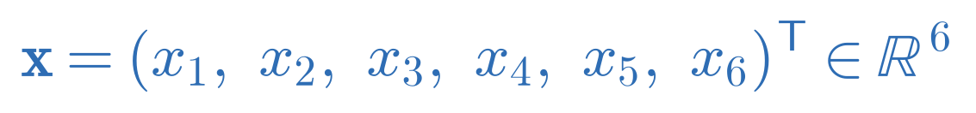
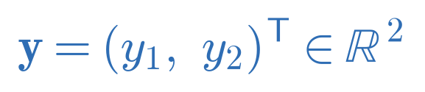
03 · EINGABEDATEN DES NETZES
Sechs Sensoren pro Frame – normalisiert auf 0 … 1
# | Neuron | Berechnung | Bedeutung
i1 | ABSTAND | Distanz ÷ Fensterbreite | Wie weit ist das Hindernis?
i2 | BREITE | Breite ÷ 100 | Wie breit ist es?
i3 | HÖHE | Höhe ÷ 100 | Wie hoch ist es?
i4 | Y-POSITION | y ÷ Fensterhöhe | Ist der Dino in der Luft?
i5 | TEMPO | Geschwindigkeit ÷ 50 | Wie schnell ist die Welt?
i6 | VOGEL | 1 = Vogel · 0 = sonst | Fliegt ein Vogel an?
Eingabe-Vektor
x = Eingabe · T = Transponieren · ℝ⁶ = 6 reelle Zahlen
Ausgabe des Netzes
y₁ = SPRUNG · y₂ = DUCKEN
DINO KI · Neuronales Netzwerk spielt Google Dino
4

Slide 5
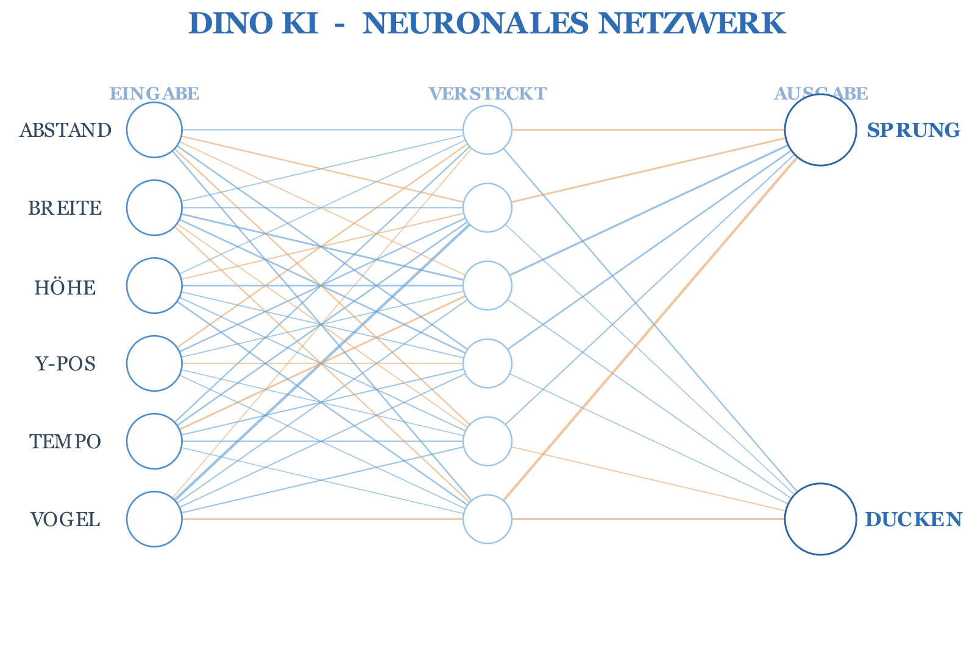
04 · DAS NEURONALE NETZWERK
6 Eingaben → 6 versteckte Neuronen → 2 Ausgaben
6
Eingabe-Neuronen
6
Hidden-Neuronen
2
Ausgabe-Neuronen
48
Verbindungen (Start)
Blau = positives Gewicht · Orange = negatives Gewicht
tanh-Aktivierung · Feed-Forward · die Topologie wächst mit jeder Generation.
DINO KI · Neuronales Netzwerk spielt Google Dino
5

Slide 6
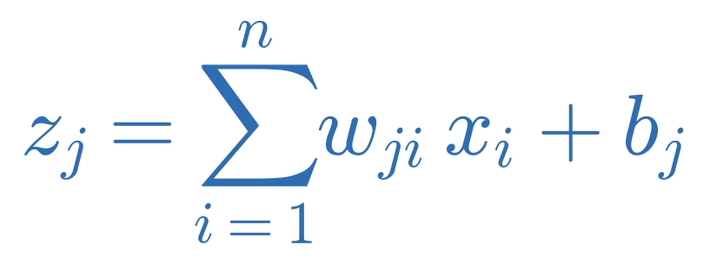
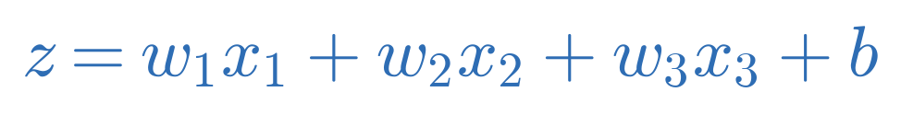
05 · FORMEL 1 – DIE GEWICHTETE SUMME
Was passiert im Inneren eines Neurons?
So liest man sie
„z-j ist gleich die Summe über i von eins bis n: w-ji mal x-i, plus b-j.“
Jedes Gewicht w multipliziert seinen Eingang x – alle Produkte werden addiert (= Summe ∑), dann kommt der Bias b dazu.
Welche Bedeutung haben die Symbole?
• z = Roh-Wert (Aktivierung vor dem Zusammenpressen)
• w = Gewicht (Stärke der Verbindung)
• x = Eingabe (Sensoren-Wert, 0 … 1)
• b = Bias (Schwellwert, verschiebt das Resultat)
• ∑ = Summenzeichen („zähle alles zusammen“)
Kurzform für ein Neuron mit 3 Eingängen:
DINO KI · Neuronales Netzwerk spielt Google Dino
6

Slide 7
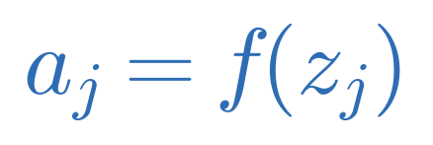
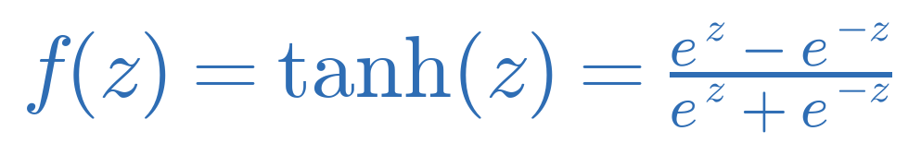
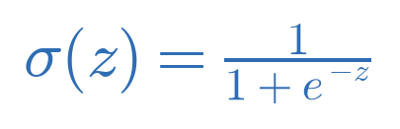
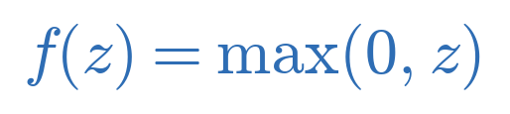
06 · FORMEL 2 – DIE AKTIVIERUNG
Aus einer beliebigen Zahl wird ein nutzbares Signal
So liest man sie
„a-j ist gleich f von z-j.“ – Die Funktion f (tanh) nimmt den Wert z und drückt ihn in den Bereich von −1 bis +1.
Beispiel: tanh(1.52) ≈ 0.91 → das Signal „leuchtet“ stark. tanh(0) = 0 → neutral.
Warum tanh? Und welche Alternativen gibt es?
tanh liefert Werte um 0 – ideal, um klar zwischen „keine Aktion“ (≈ 0) und „Aktion“ (stark positiv/negativ) zu unterscheiden.
Alternativen:
Sigmoid → 0 … 1 · ReLU → 0 oder größer
DINO KI · Neuronales Netzwerk spielt Google Dino
7

Slide 8
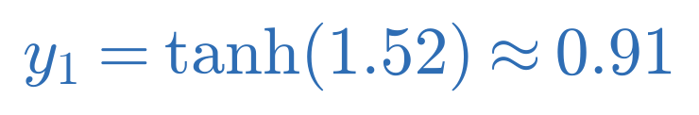
07 · FORMEL 3 – AUSGABE & ENTSCHEIDUNG
Von y zur Aktion im Spiel
So liest man sie
„Ist y-eins größer als 0.5, dann SPRUNG; ist y-zwei größer als 0.5, dann DUCKEN.“
Der Schwellwert 0.5 filtert schwache Signale heraus. y₁ und y₂ sind die tanh-Ausgaben der zwei letzten Neuronen.
Rechenbeispiel – von der Zahl zum Sprung
Aus den Sensoren und Gewichten entsteht z = 1.52.
→ 0.91 > 0.5 ⇒ SPRUNG
Der Dino springt und überwindet den Kaktus.
DINO KI · Neuronales Netzwerk spielt Google Dino
8

Slide 9
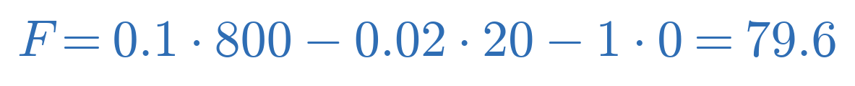
08 · FORMEL 4 – DIE FITNESS-FUNKTION
So bewertet die Evolution jedes Netz
So liest man sie
„F ist 0.1 mal die Anzahl Frames minus 0.02 mal die Anzahl Ducks minus 1 mal die Anzahl Kollisionen.“
Frames = überlebte Schritte (Belohnung), Ducks = Ducken ohne Vogel (Strafe), Kollisionen = Aufprall (Ende).
Rechenbeispiel
800 Frames überlebt, 20 mal geduckt, keine Kollision:
→ Je länger überlebt, desto höher die Fitness = „wie gut ist dieses Netz?“
+ 0.1 / Frame · Überleben lohnt sich
− 0.02 / Duck · Verhindert Dauerducken
− 1 / Kollision · Ende des Versuchs
DINO KI · Neuronales Netzwerk spielt Google Dino
9

Slide 10
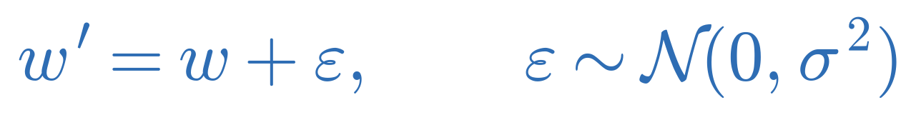
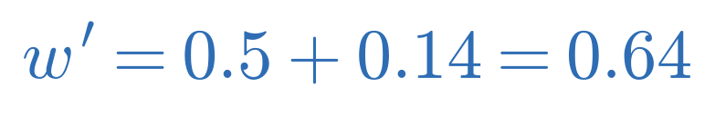
09 · FORMEL 5 – DIE MUTATION
Kleine Zufalls-Veränderungen an den Gewichten
So liest man sie
„w-Strich ist w plus Epsilon, wobei Epsilon aus der Normalverteilung N mit Mittelwert 0 und Varianz σ² gezogen wird.“
Das neue Gewicht w′ = altes Gewicht + kleiner Zufalls-Wert ε. So entsteht aus jedem Gewicht ein neues, ähnliches Gewicht.
Rechenbeispiel & Bedeutung
Altes Gewicht w = 0.5, Zufalls-Wert ε = 0.14:
• ε klein (σ = 0.5) → wenig Zerstörung von gutem Wissen
• Nur die besten Netze mutieren (mit Elitismus)
DINO KI · Neuronales Netzwerk spielt Google Dino
10

Slide 11
10 · TRAINING – DER EVOLUTIONSZYKLUS
NEAT: Netze spielen, die besten überleben und mutieren
POPULATION
50 Netze starten
SPIELEN
alle laufen parallel
FITNESS
Formel 4 bewertet
MUTATION
Formel 5 verändert
→
→
→
Runde für Runde wiederholt sich der Zyklus – nach jeder Generation wird die nächste besser.
50
Individuen pro Population
50
Generationen im Training
2
Elite-Netze bleiben
20 %
Überlebens-Schwelle je Spezies
Kein Backpropagation, kein Loss, keine Lernrate – die Evolution selbst ist der Lern-Mechanismus.
DINO KI · Neuronales Netzwerk spielt Google Dino
11

Slide 12
11 · EVOLUTION DES NETZES
Vom Zufallsnetz zum stabilen Spieler
NEAT-Besonderheit
NEAT = NeuroEvolution of Augmenting Topologies. Das Netz verändert nicht nur Gewichte, sondern auch seinen Aufbau.
• neue Verbindungen
• neue Neuronen
• Gewichte werden mutiert (Formel 5)
→ Jedes Individuum besitzt seine eigene Architektur – die besten Strukturen setzen sich durch.
Live im Dashboard
Das aktuelle beste Netz wird während des Trainings live angezeigt – in Echtzeit, direkt im Spiel.
• Aktivierungswerte in jedem Knoten
• Kanten leuchten statt zu blinken
• Taste F = Vollbild, 16:9 ohne Verzerrung
• Design: weiß + blau, minimal
GEN 001
→
GEN 010
→
GEN 025
→
GEN 050
Zufall
erste Sprünge
stabil
final
DINO KI · Neuronales Netzwerk spielt Google Dino
12

Slide 13
12 · ERGEBNISSE
Lernfortschritt über die Generationen
Generation | Beste Fitness | Ø Fitness | Beste Punkte | Bemerkung
1 | — | — | — | erste zufällige Netze
10 | — | — | — | erste Sprünge
25 | — | — | — | zuverlässiges Überleben
50 | — | — | — | finale Generation
Training im Überblick
50 Generationen · 50 Netze pro Generation · bis zu 2 500 Netze insgesamt · Fitness-Ziel 1000
Was lernt das Netz?
Hindernisse erkennen (Distanz, Größe, Vogel) · rechtzeitig springen und ducken · Fehler: sehr nahe Hindernisse.
DINO KI · Neuronales Netzwerk spielt Google Dino
13

Slide 14
13 · CODE & TECHNIK
Python-Projekt, komplett lokal
pygame-ce
Spiel-Engine, Fenster, Dashboard
neat-python
Evolutionäre Optimierung
pygame-menu
Hauptmenü
Manim
Netzwerk-Bild als PNG
Datei | Aufgabe
main.py | Startpunkt des Programms
dino_game.py | Spiel-Engine · Training · Echtzeit-Dashboard
manim_render.py | NEAT-Genom → Netzwerk-PNG · Live-Werte
dino_net_scene.py | Manim-Szene (weiß/blau)
neat-config.txt | Alle NEAT-Hyperparameter
cpp_dino/ | C++-Portierung des Spiels
DINO KI · Neuronales Netzwerk spielt Google Dino
14

Slide 15
Danke für Ihre Aufmerksamkeit
Fragen?
Die ganze KI in einer Zeile
DINO KI · Neuroevolution (NEAT) · Python 3.14 · Pygame · Manim

